Slide 1
Presenta…
Middle School Prep
¡Preparación para la escuela secundaria!

Slide 2
Tener / Tener que

Slide 3
Tener: to have
When talking about AGE in Spanish, the verb TENER is used and literally translates to “have # years.”

Slide 4
Yo tengo

Slide 5
Tú tienes

Slide 6
Él/Ella/Usted tiene

Slide 7
Nosotros/
Nosotras tenemos

Slide 8
Vosotros/
Vosotras tenéis

Slide 9
Ellos/Ellas/
Ustedes tienen

Slide 10
Tener que: to have to
When talking about AGE in Spanish, the verb TENER is used and literally translates to “have # years.”

Slide 11
Yo tengo que

Slide 12
Tú tienes que

Slide 13
Él/Ella/Usted tiene que

Slide 14
Nosotros
tenemos que

Slide 15
Vosotros
tenéis que

Slide 16
Ellos/Ellas/
Ustedes
tienen que

Slide 17
Barrer el suelo = to sweep the floor

Slide 18
Tender la cama = to make the bed

Slide 19
Quitar el polvo = to dust

Slide 20
Sacar la basura = to take out the trash

Slide 21
Lavar los platos = to wash the dishes

Slide 22
Cortar el césped = to cut the grass

Slide 23
Lavar la ropa =
To wash clothes

Slide 24
A veces =
Sometimes

Slide 25
Todos los días =
Every day

Slide 26
Siempre =
Always

Slide 27
Nunca =
Never

Slide 28
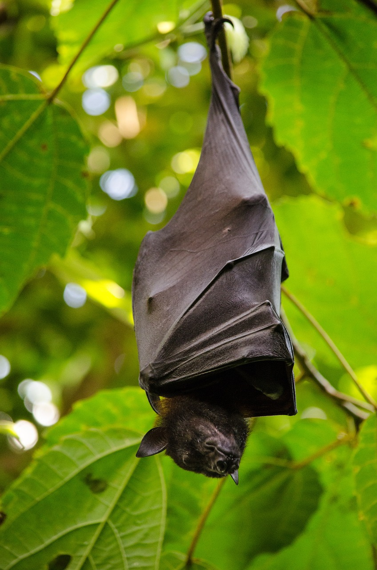
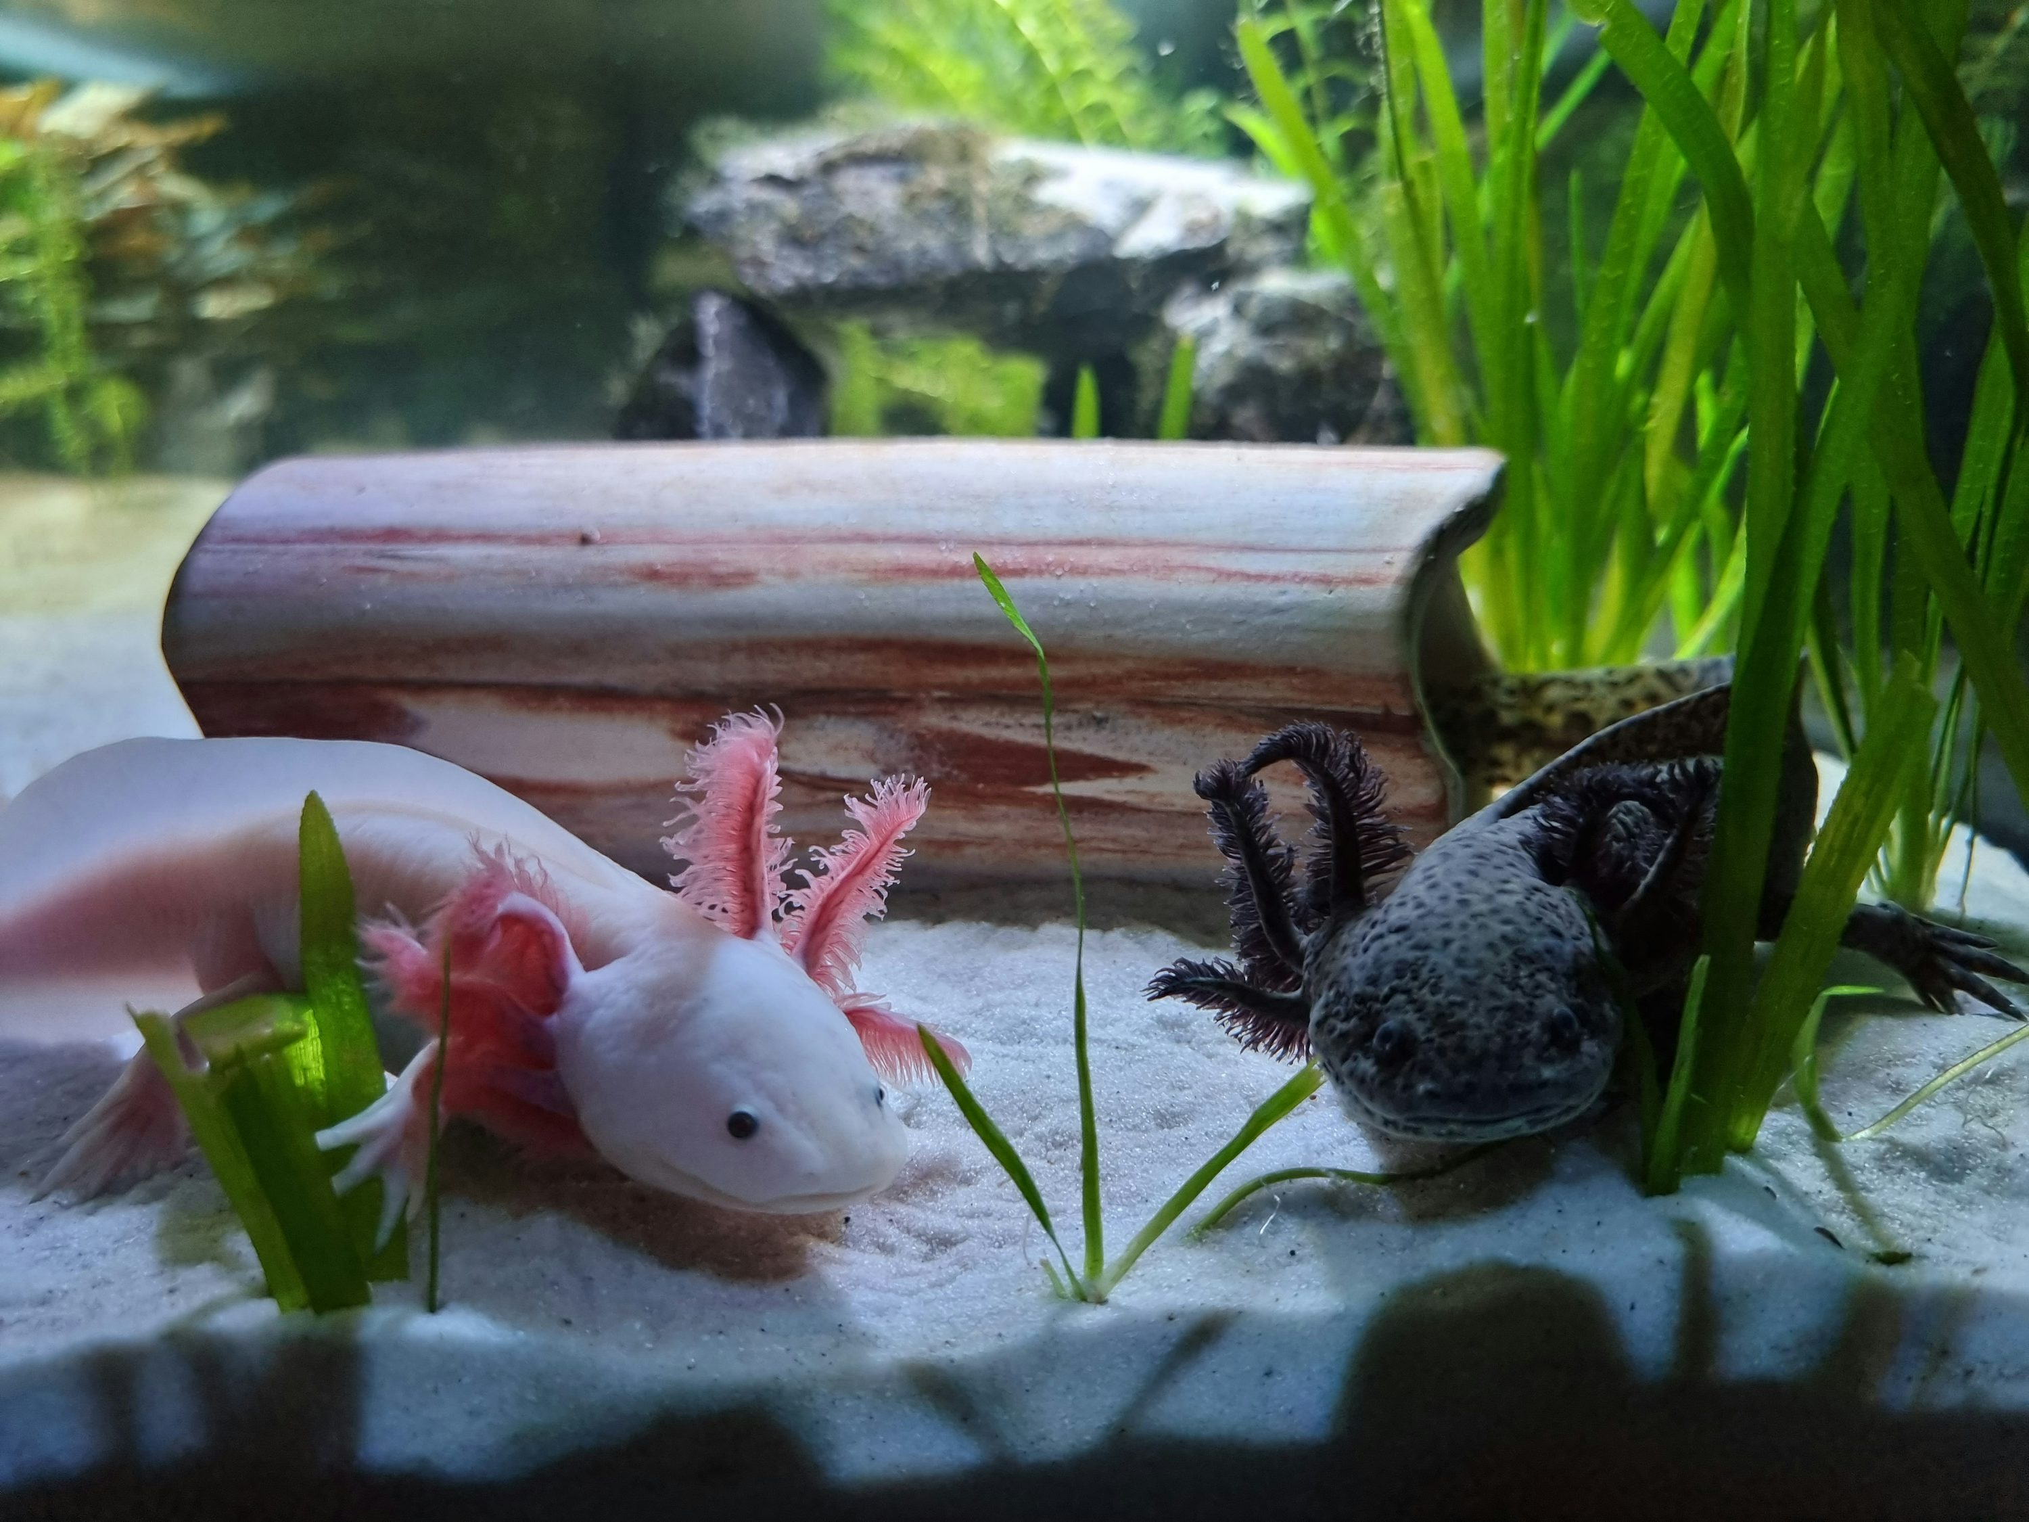
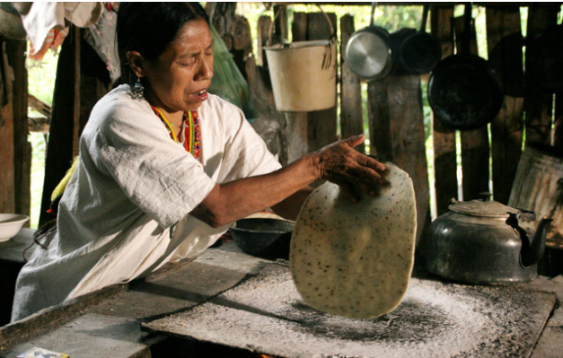
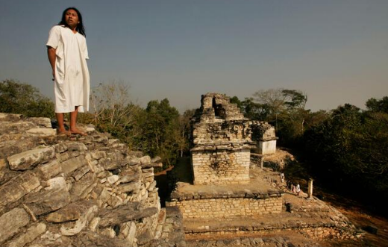

Slide 29
¡Gracias por atender!
Thank you for attending!

